Slide 1
Математическая игра «Знатоки математики» для детей 5-6 лет ( игра на повторение пройденного материала)
Цель: 1. Развитие внимания и зрительного восприятия, логического мышления.
2. Закрепить порядковый и количественный счет.
3. Закреплять умение сравнивать множества
4. Развивать у детей геометрическую зоркость: умение анализировать и сравнивать предмет по форме.-
Составил: Воспитатель МБДОУ
г. Иркутска детского сада №3 Турская О.И
Начать

Slide 2
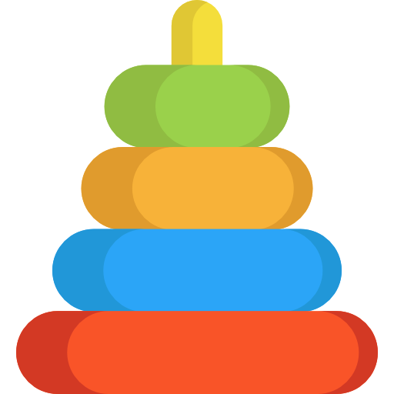
Из скольких фигур состоит пирамидка?
5
3
4
Далее

Slide 3
Какой кубик будет следующим в башне?
Далее

Slide 4
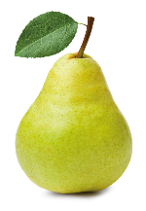
Каких фруктов на полке больше?
Далее

Slide 5
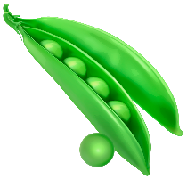
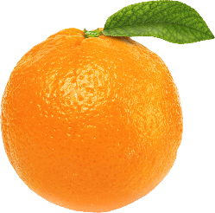
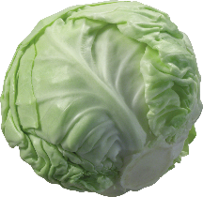
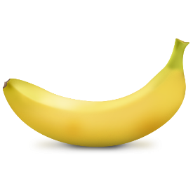
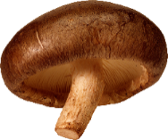
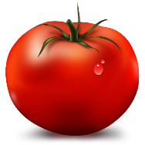
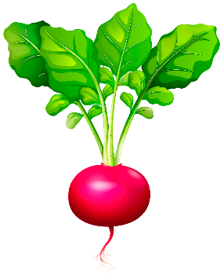
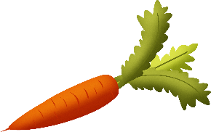
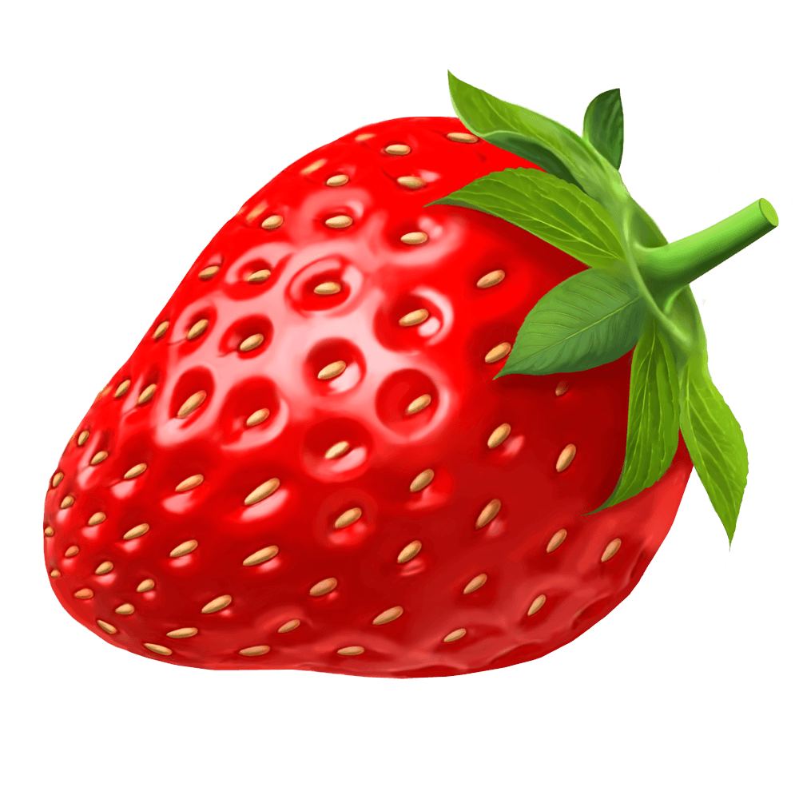
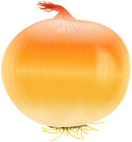
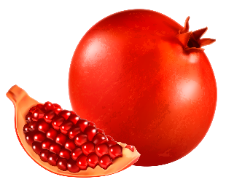
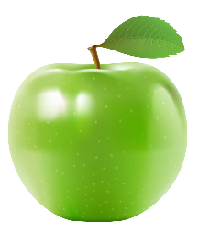
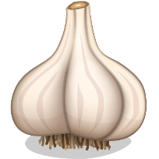
Сколько здесь овощей?
6
5
8
7
4
10
Далее

Slide 6
Продолжи цепочку
Далее

Slide 7
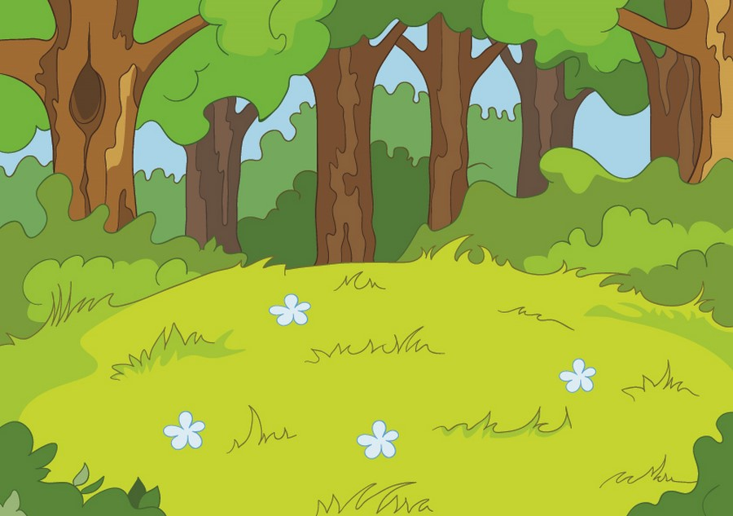
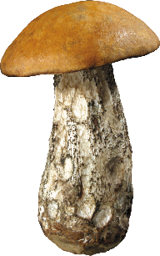
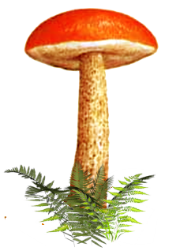
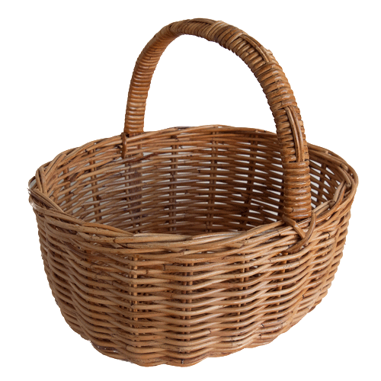
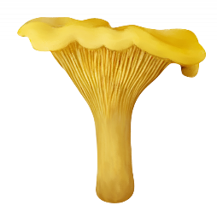
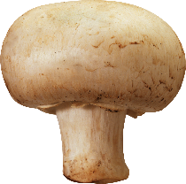
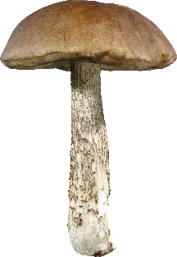
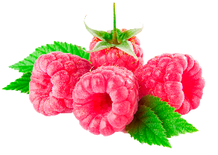
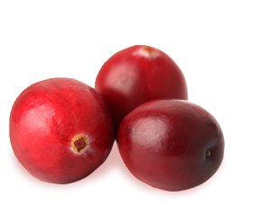
Собери в корзину 6 грибов
Далее

Slide 8
Сколько углов у фигуры?
3
5
4
Далее

Slide 9
Каких фигур нет в доме?
Далее

Slide 10
Найди среднюю звезду
Далее

Slide 11
Найди самый маленький круг
Далее

Slide 12
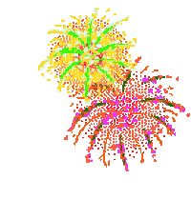
Поздравляю с победой!!!

